Slide 1

Die Bestandteile
des Tablets

Slide 4



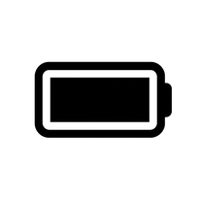




Slide 5
An-/Ausschalter
Ladekabelanschluss

Slide 6
Frontkamera
Rückkamera

Slide 7
Lautstärketasten
Lautsprecher/Mikrofon

Slide 8
Home-Button
Display

Slide 9
Kopfhöreranschluss

